Slide 1

だらだらとした年末、正月を過ごさない方法
１０月生 小澤 竜樹

Slide 2


一年でおそらく一番時間がある期間、正月を有意義に過ごそう

Slide 3
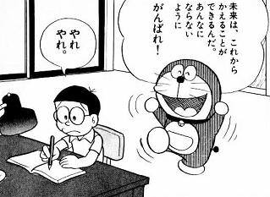
まぁ何も正月早々勉強というわけではなく

Slide 4
むしろ勉強だけでなくいろいろなことをやっておこうという話
一年のやる気が決まる期間
スタートダッシュ
きりがいい
要らない過去を捨て去る

Slide 5
何でもいいからやることを決めておく
コミケ
初詣（一人）
初売り行くのの手伝い
墓参り
ゲーセン行く（一人）
映画行く（一人）
２０１６年の占いをまとめる
面接の練習
java javascriptの勉強

Slide 6
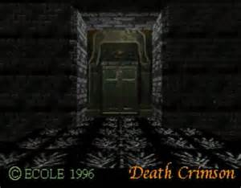
なぜこのテーマを選んだか

Slide 7
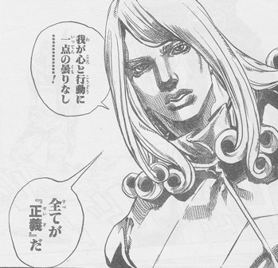
計画を事前に立てる重要性

Slide 8
予定の順番や優先度を決める
今月のプロジェクトの進行においても非常に重要なことだった。
進行度を決めて一日一日達成感を得ることで次の日のモチベーションの維持につながる
ついでに報連相をしておくとなおグッド

Slide 9
普段の生活に組み込むには比較的暇な正月がベスト

Slide 10
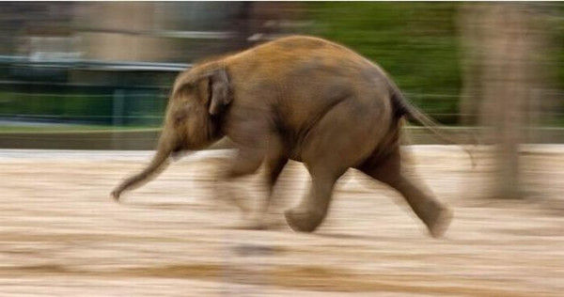
正月でさえオンオフしっかりとすることで一年のスタートダッシュをしっかりと取ろう

Slide 11

日頃から物事に優先度を立てて行動するといざというときに効率よく行動できる

Slide 12
まとめ
何でもいいから予定を立てて優先度を決めよう
達成感を得よう
仕事関連は報連相もしよう

Slide 13
以上

